Slide 1
AI動画生成を用いた
分岐型医学英語の開発と
実装上の課題
小玉優花、倉松京香、堀江啓人、丸山侑大

Slide 2
医学英語教材の作成におけるコストパフォーマンスを考慮したAIの実用化とその有効性の評価
目的

Slide 3
英語教室配属実習で
H5pLumi、Sora by Open AIを用いて
医学英語教材のeラーニング教材開発を行った。
背景

Slide 4
Sora2の簡単な概要
・Sora2はOpen AIの動画＋音声生成モデル。プロンプトするだけで、希望に沿った動画＋音声を生成する。
・出力はMP4であり、互換性が高い。
・使用しているプランによって、動画時間の上限が異なる。

Slide 5
動画生成過程
使用ツール：Sora2 by OPEN AI
便利な点
・圧倒的なコストパフォーマンス
・キャラクター作成、展開が容易
不便な点
・クレジットが有限（生成回数制限）
・プロンプトの最適解がない
・教科書レベルでは時に矛盾が生じる

Slide 6
・便利な点

Slide 7
圧倒的なコストパフォーマンス
・従来のストーリー型教材作成と生成AI使用時の比較
工程 | 従来 | 生成AI使用
企画・構成 | （脚本家の指導の下）数週間〜数ヶ月 | 数分
素材準備 | ロケ、役者、機材準備 | ipadのみ
費用 | 数百万程度 | 基本無料
編集加工 | 専門スキルが必要 | プロンプトに書くだけ
多言語 | 翻訳、吹き替えが必要 | プロンプトに書くだけ
費用、時間、難易度全てにおいて
動画を用いた授業作りが圧倒的に簡単に。
Notes:
表の説明→アニメーション

Slide 8
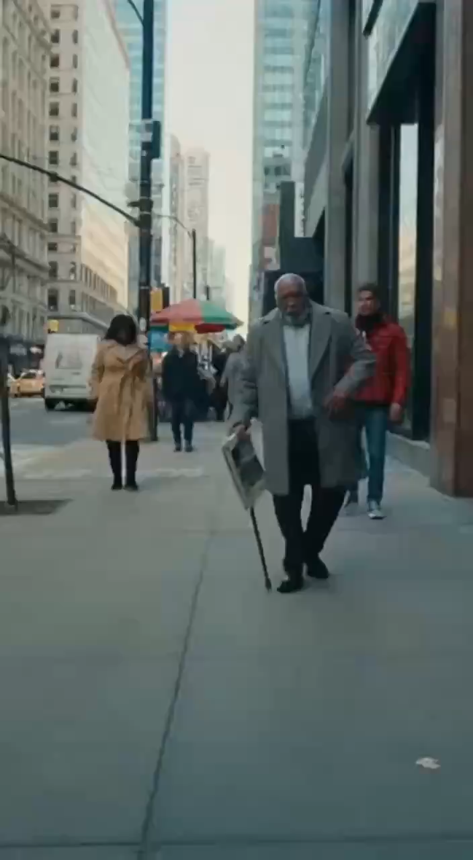
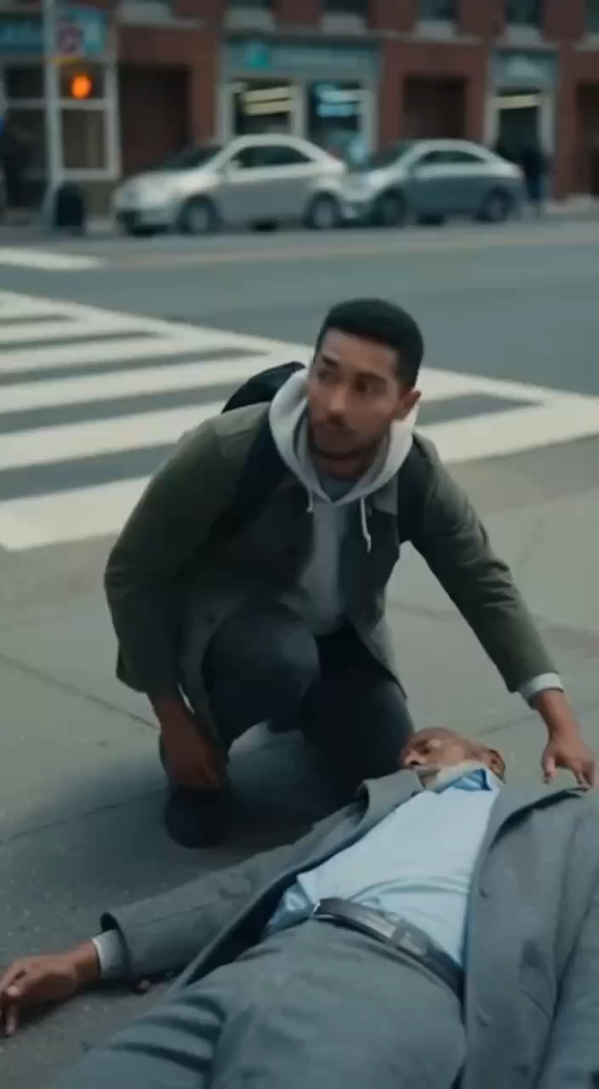
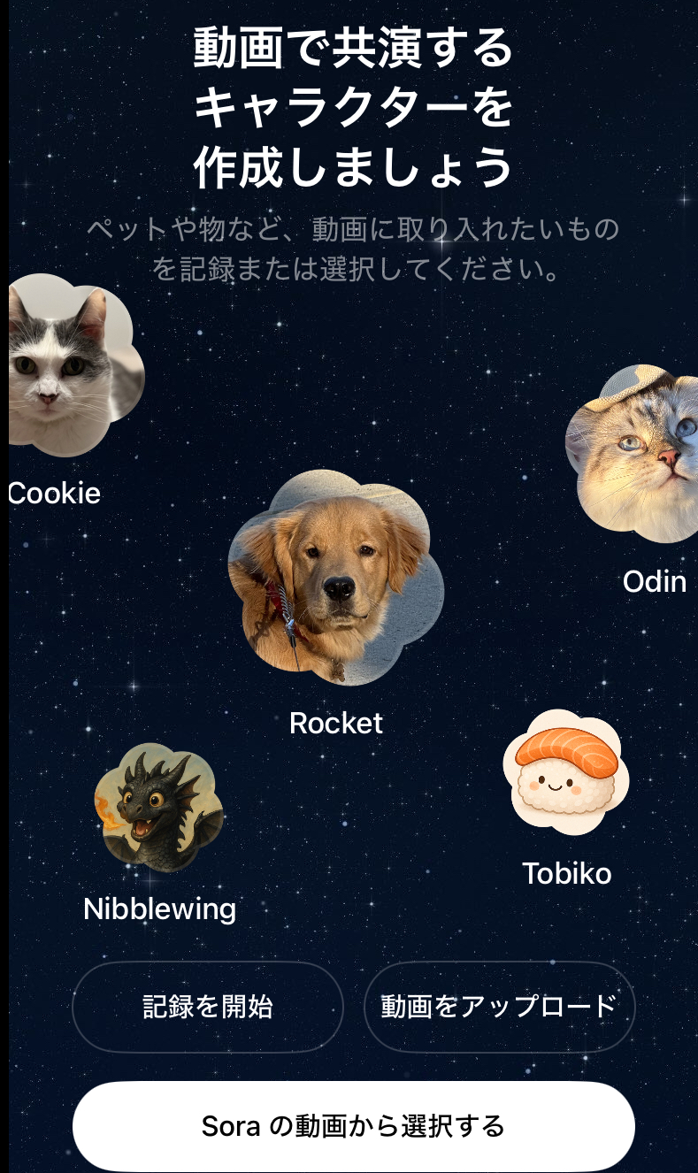
キャラクター作成、展開が容易
・最初に作った動画
・キャラクター作成
1. 最初に作った動画の男性二人の顔が映った動画を切り抜く
2.
3. プロンプト上に＠で呼び出す
・次の動画
・キャラクターを作成すると同一人物の指定が可能
→ ストーリー展開が容易に。
Notes:
キャラクター作成、展開が容易に→最初の動画再生→次の動画再生

Slide 9
・不便な点

Slide 10
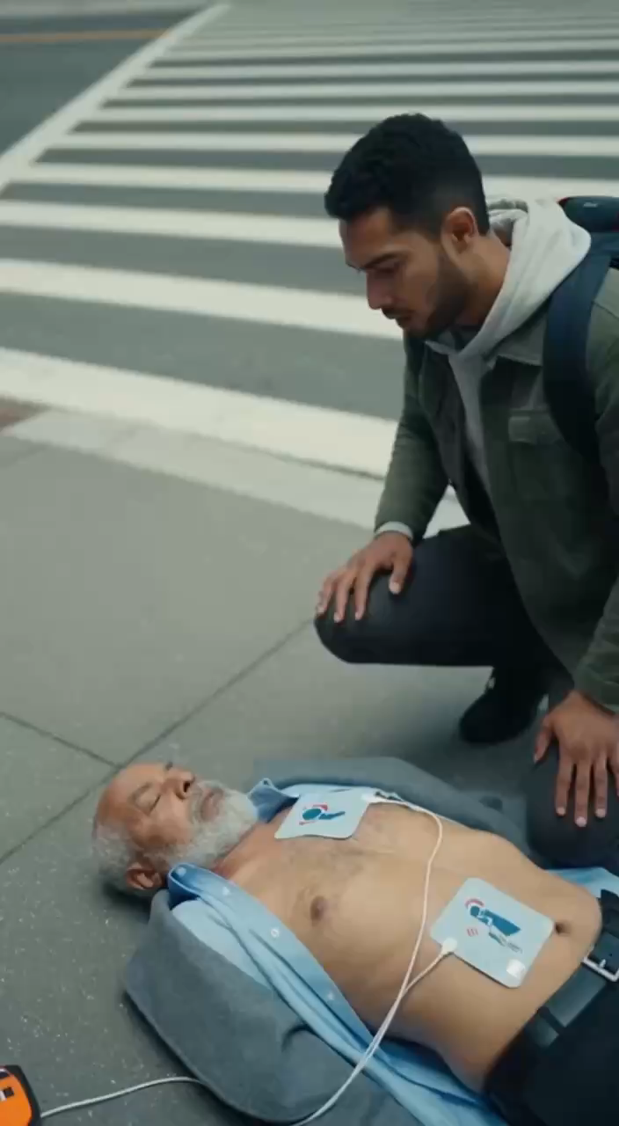
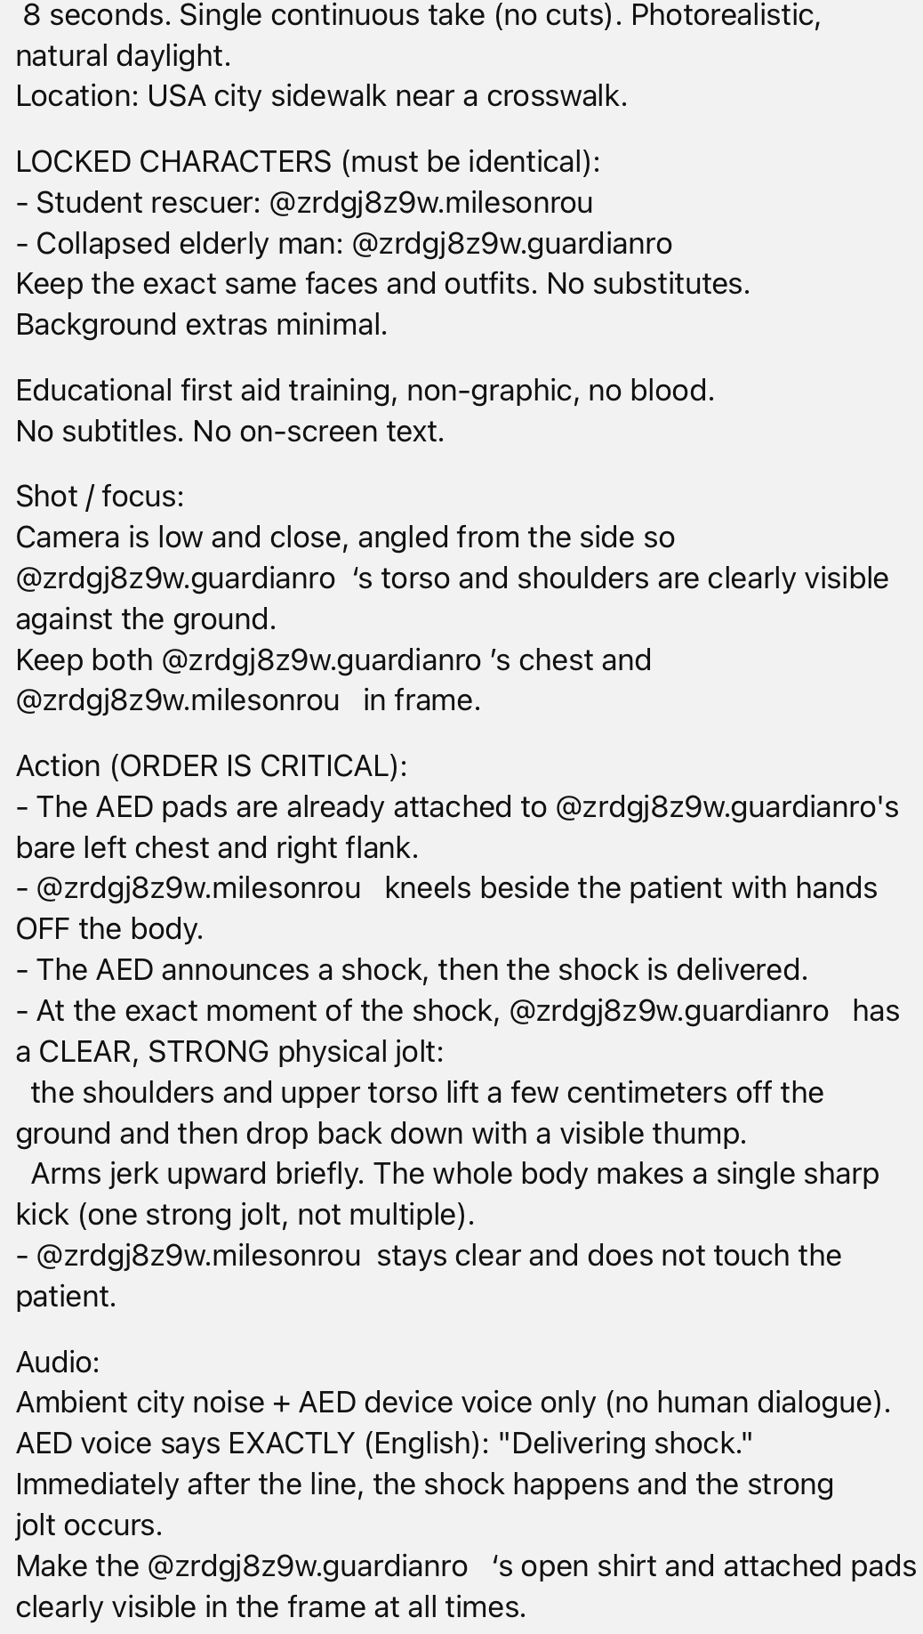
プロンプトの最適解が無い
(例AED)
プロンプトで重視した内容
・キャラクター固定
・ショックで上半身が
突き上がるように
・現実世界同様の安全確認
・AEDの正確な位置に言及していない。
・腹部、顔が動いている
Notes:
プロンプトの最適解がない→青文字→動画再生→赤文字

Slide 11
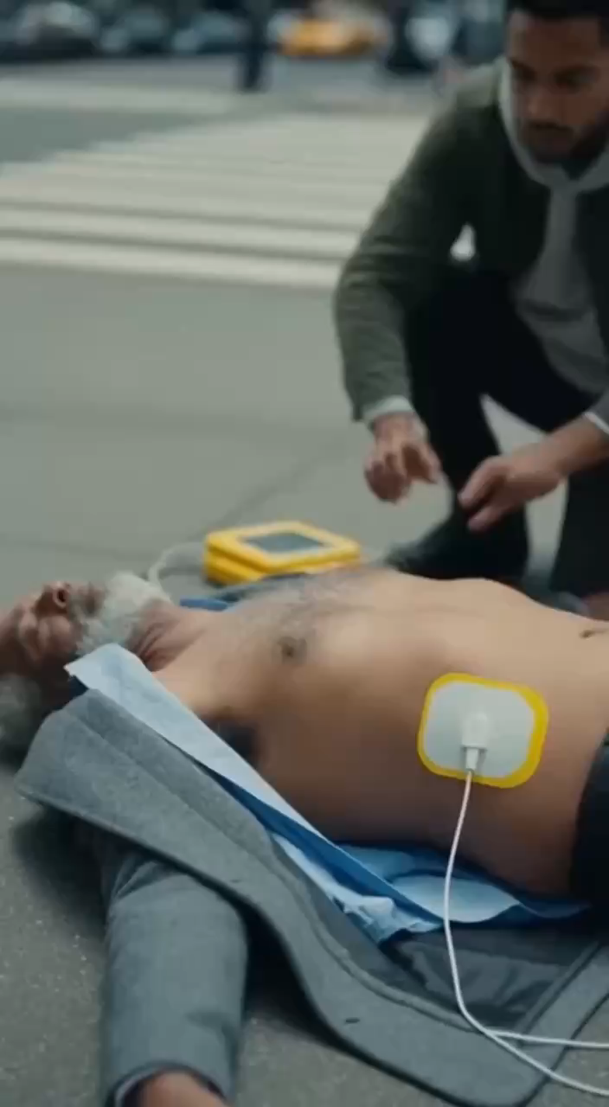
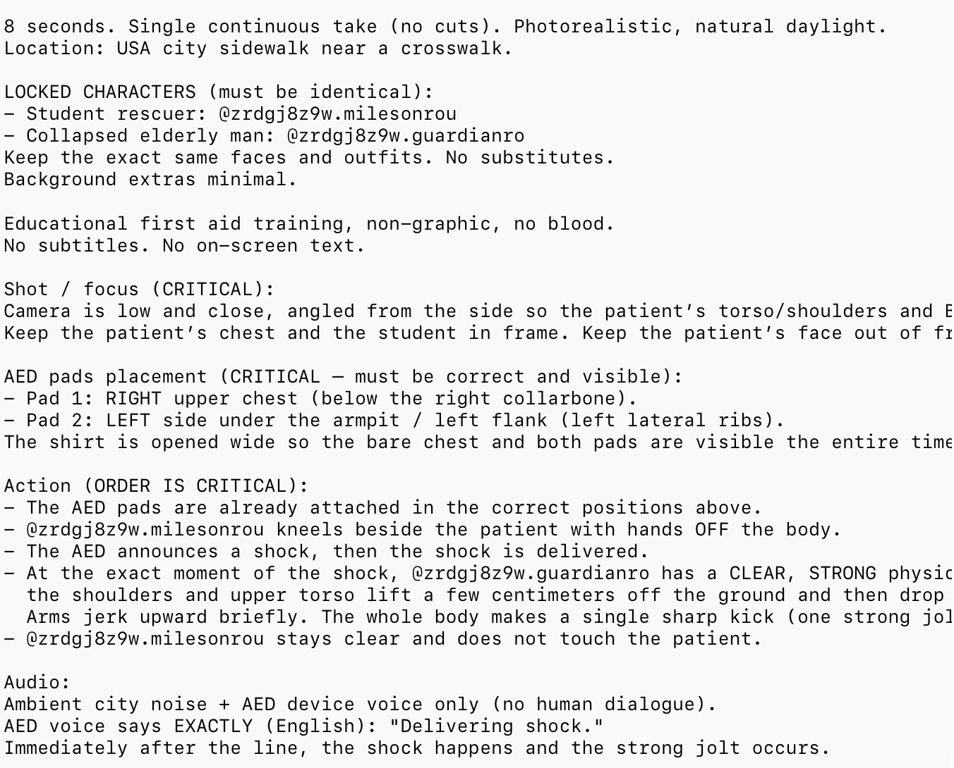
プロンプトの最適解が無い
(例AED)
プロンプトで重視した内容
・パッドの位置の正確さを
最優先で固定
・腹部、顔が動かないように
・ 現実は 右胸、左脇腹だが、
カメラ目線では左胸、右脇腹。
・腹部、顔が動いている。
Notes:
『プロンプトの下線にもあるように』青文字→動画再生→赤文字

Slide 12
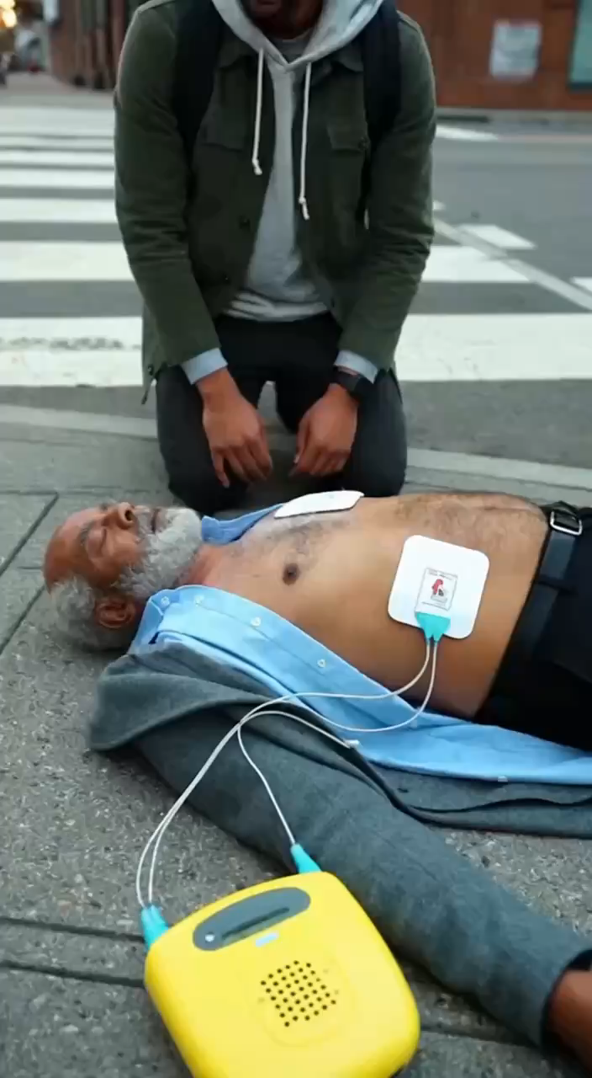
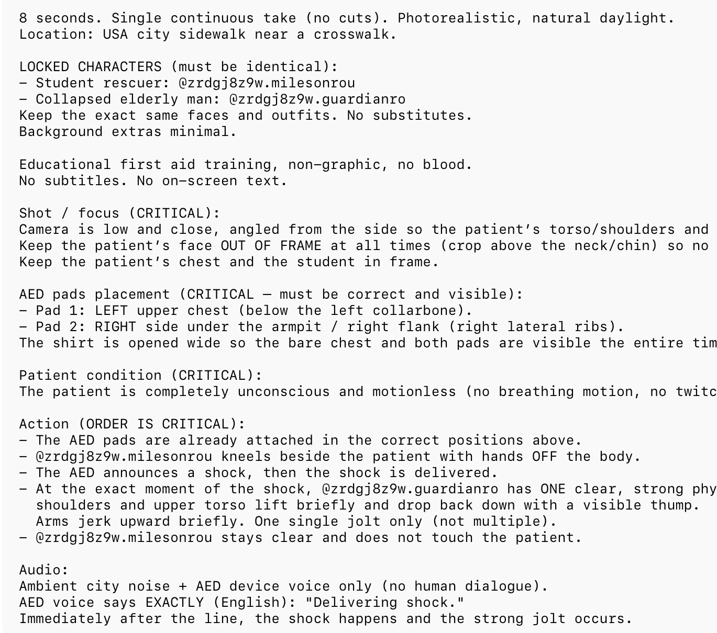
プロンプトの最適解が無い
(例AED)
プロンプトで重視した内容
・腹部が動かないように
・右脇腹、左胸にパッドを貼るように
・パッドの位置を逆に指定したのに出力された内容は同じである。
・相変わらず、腹部と顔が動いている。
Notes:
『プロンプトの下線にもあるように』青文字→動画再生→赤文字

Slide 13
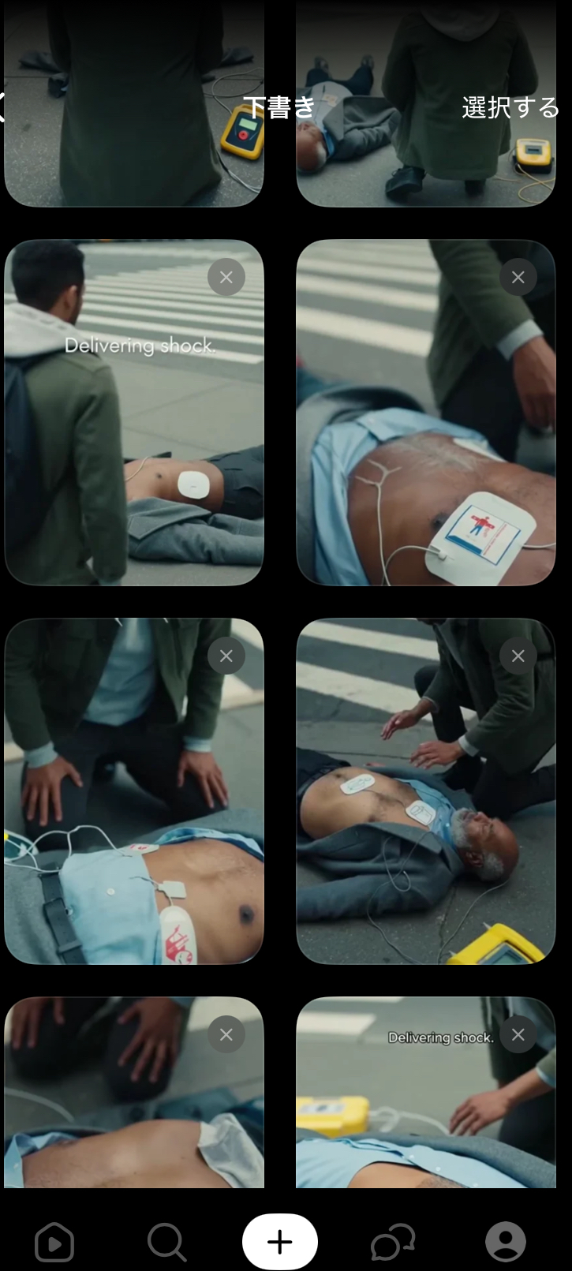
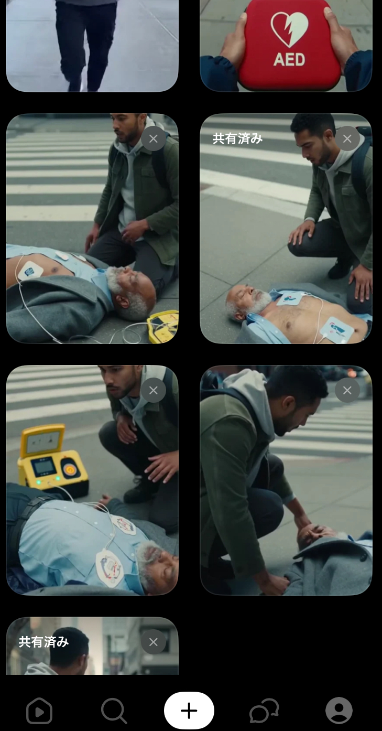
プロンプトの最適解が無い（限界）
(例AED)
・動画作成AIの弱点
・学習データにおいてAEDに特化し た教材が少なく、曖昧。
・AIの学習内容の中で、全く人間が 動いていない動画は少ない。
・人間が倒れている時は、微小な呼
吸があるのが自然という学習をさ れている。
学習データの内容により、より自然なもの、学習されたものが出力されるので、希望通りのものが出力されないこともある。
AEDの動画を20個以上作ったが、、、
・パッド位置が
定まらない。
・腹部がどうしても
動いてしまう。
・ショック後に
顔をしかめる
Notes:
青文字→動画作成の弱点 （次ラストスライド まとめあり）

Slide 14
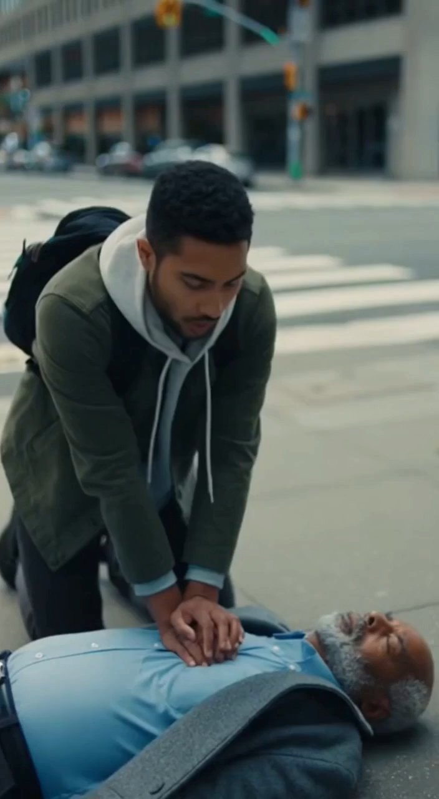
教科書レベルにおいては矛盾が生じる場合も
・AED適応であるのに、患者の意識と呼吸があるように見える。
・そもそもAEDの位置がおかしい。
・CPRが明らかに5~6 cmの深さで行っていない。
Notes:
まとめ 動画作成は現段階において、簡単な動画は作れるが、教科書レベルの専門性の高い動画を作るにはまだまだ発展が必要。動画作成AI使用する際には何を作るのが得意で何が不得意かを使っていく中で知っていくことが重要

Slide 15
AI動画生成過程のまとめ
動画作成AIは、現段階において簡単な動画は作れるが、教科書レベルの専門性の高い動画を作るにはまだまだ発展が必要
動画作成AIを使用する際には、何を作るのが得意で何が不得意かを使っていく中で知っていくことが重要
プロンプトを書く能力が動画の質に直結する。Chat GTPやネット情報などを参考にしながら自分で書き方を工夫して、向上させることが重要

Slide 16
学生視点でのAI活用
よりパーソナライズ化された学習環境の構築
弱点の可視化→授業ごとに行われるミニテスト、模試から分析
初学次に講義pdfを要約してもらい、肝となる部分をより分かりやすくする
OSCE対策で学生同士のロールプレイも重要だが、その上で音声AIとの実践演習
批判的吟味を常に意識する

Slide 17
END
Thank you for listening !!!

